Slide 1


Изучение учебно-методической деятельности в Алексеевском муниципальном районе: проблемы, пути решения

Slide 2


Рейтинг муниципальных образований
«За высокое качество образования»
Муниципальные образования
Бугульминский район | Кайбицкий район
Сабинский район | Рыбно-Слободский район
г.Набережные Челны | Черемшанский район
Нижнекамский район | Аксубаевский район
г.Казань | Тукаевский район
Кукморский район | Менделеевский район
Мамадышский район | Апастовский район
Лениногорский район | Алькеевский район
Азнакаевский район | Камско-Устьинский район
Зеленодольский район | Алексеевский район
2

Slide 3
Мероприятия в рамках изучения
(Приказ МОиН РТ от 11.10.2017 № под-1627/17)
Диагностическое тестирование мобильной группой РЦМКО учащихся 7-8 классов
Изучение состояния учебно-методической деятельности районного отдела образования, методической службы
Выход в образовательные организации (школы, детские сады)
Посещение уроков, занятий
Беседа с администрацией, учителями
Совещание с директорами образовательных организаций
Координационный совет по совершенствованию
учебно-методической деятельности
Мероприятия в рамках изучения учебно-методической деятельности
(Приказы МОиН РТ от 13.10.2017 № под-1658/17,
от 01.12.2017 № под-1931/17)
Диагностическое тестирование мобильной группой РЦМКО учащихся 7-8 классов
Изучение состояния учебно-методической деятельности районного отдела образования, методической службы
Выход в образовательные организации (школы, детские сады)
Посещение занятий
Беседа с администрацией, учителями
Совещание с директорами образовательных организаций
Изучение учебно-методической деятельности муниципальных образований
Экспертиза уроков
Мониторинг знаний учащихся
7-8 классов
Разработка «дорожных карт»
МОУО
Департамент надзора и контроля в сфере образования
ИРО РТ
КООРДИНА-ЦИОННЫЙ СОВЕТ
МОиН РТ
РЦМКО
3

Slide 4
Мероприятия в рамках изучения
(Приказ МОиН РТ от 11.10.2017 № под-1627/17)
Диагностическое тестирование мобильной группой РЦМКО учащихся 7-8 классов
Изучение состояния учебно-методической деятельности районного отдела образования, методической службы
Выход в образовательные организации (школы, детские сады)
Посещение уроков, занятий
Беседа с администрацией, учителями
Совещание с директорами образовательных организаций
Координационный совет по совершенствованию
учебно-методической деятельности
Изучение учебно-методической деятельности муниципальных образований
Экспертиза уроков
Мониторинг знаний учащихся
7-8 классов
Разработка «дорожных карт»
МОУО
ПРОБЛЕМЫ
И РЕКОМЕНДАЦИИ
Департамент надзора и контроля в сфере образования
ИРО РТ
КООРДИНА-ЦИОННЫЙ СОВЕТ
МОиН РТ
РЦМКО
4

Slide 5
Мероприятия в рамках изучения
(Приказ МОиН РТ от 11.10.2017 № под-1627/17)
Диагностическое тестирование мобильной группой РЦМКО учащихся 7-8 классов
Изучение состояния учебно-методической деятельности районного отдела образования, методической службы
Выход в образовательные организации (школы, детские сады)
Посещение уроков, занятий
Беседа с администрацией, учителями
Совещание с директорами образовательных организаций
Координационный совет по совершенствованию
учебно-методической деятельности
ПРОБЛЕМЫ
УПРАВЛЕНЧЕСКАЯ ДЕЯТЕЛЬНОСТЬ
Изучены
план информационно-методического отдела на 2017/2018 учебный год,
«Дорожная карта» по повышению качества образования и «Дорожная карта» организационно-методического сопровождения ГИА,
самообследование системы образования Алексеевского муниципального района за 3 года,
планы учебно-воспитательной работы (содержащийся в них анализ работы за 2016-2017 учебный год представляет собой отчет о проделанной работе и базируется на таких источниках информации, как данные мониторинга, результаты внутришкольного контроля, статистические материалы, школьная документация).
Отчеты не содержит выводов и рекомендаций, являющихся основой для постановки целей (задач) деятельности на новый учебный год
Изучение учебно-методической деятельности муниципальных образований
Экспертиза уроков
Мониторинг знаний учащихся
7-8 классов
Разработка «дорожных карт»
МОУО
Департамент надзора и контроля в сфере образования
ИРО РТ
КООРДИНА-ЦИОННЫЙ СОВЕТ
МОиН РТ
РЦМКО
5

Slide 6
Мероприятия в рамках изучения
(Приказ МОиН РТ от 11.10.2017 № под-1627/17)
Диагностическое тестирование мобильной группой РЦМКО учащихся 7-8 классов
Изучение состояния учебно-методической деятельности районного отдела образования, методической службы
Выход в образовательные организации (школы, детские сады)
Посещение уроков, занятий
Беседа с администрацией, учителями
Совещание с директорами образовательных организаций
Координационный совет по совершенствованию
учебно-методической деятельности
ПРОБЛЕМЫ
УПРАВЛЕНЧЕСКАЯ ДЕЯТЕЛЬНОСТЬ
Анализ протоколов МКУ «Отдел образованием Алексеевского муниципального района РТ» и совещаний директоров района :
- на заседаниях не обсуждаются вопросы стратегического планирования, не просматривается роль отдела образования в определении стратегии развития образовательных организаций;
- программы развития ОО носят информационный характер (органы местного самоуправления не отслеживают траектории развития учреждений образования);
- вопросы организации внутришкольного контроля качества образования в ОО выносятся на обсуждение, однако нет последующей работы по предыдущим выводам.
Изучение учебно-методической деятельности муниципальных образований
Экспертиза уроков
Мониторинг знаний учащихся
7-8 классов
Разработка «дорожных карт»
МОУО
Департамент надзора и контроля в сфере образования
ИРО РТ
КООРДИНА-ЦИОННЫЙ СОВЕТ
МОиН РТ
РЦМКО
6

Slide 7
Мероприятия в рамках изучения
(Приказ МОиН РТ от 11.10.2017 № под-1627/17)
Диагностическое тестирование мобильной группой РЦМКО учащихся 7-8 классов
Изучение состояния учебно-методической деятельности районного отдела образования, методической службы
Выход в образовательные организации (школы, детские сады)
Посещение уроков, занятий
Беседа с администрацией, учителями
Совещание с директорами образовательных организаций
Координационный совет по совершенствованию
учебно-методической деятельности
ПРОБЛЕМЫ
УПРАВЛЕНЧЕСКАЯ ДЕЯТЕЛЬНОСТЬ
Недостаточная эффективность
работы по повышению управленческой и аналитической культуры руководителей образовательных организаций по оценке качества образования
управления учебно-методической работой районного отдела образования в деятельности образовательной вертикали:
РОО – ОО – администрация школы – учителя
и получения обратной связи
Изучение учебно-методической деятельности муниципальных образований
Экспертиза уроков
Мониторинг знаний учащихся
7-8 классов
Разработка «дорожных карт»
МОУО
Департамент надзора и контроля в сфере образования
ИРО РТ
КООРДИНА-ЦИОННЫЙ СОВЕТ
МОиН РТ
РЦМКО
7

Slide 8
Мероприятия в рамках изучения
(Приказ МОиН РТ от 11.10.2017 № под-1627/17)
Диагностическое тестирование мобильной группой РЦМКО учащихся 7-8 классов
Изучение состояния учебно-методической деятельности районного отдела образования, методической службы
Выход в образовательные организации (школы, детские сады)
Посещение уроков, занятий
Беседа с администрацией, учителями
Совещание с директорами образовательных организаций
Координационный совет по совершенствованию
учебно-методической деятельности
ПРОБЛЕМЫ
МЕТОДИЧЕСКОЕ СОПРОВОЖДЕНИЕ
УЧЕБНО-ВОСПИТАТЕЛЬНОГО ПРОЦЕССА
Недостаточная работа по подготовке выпускников к государственной итоговой аттестации
(мотивация при выборе предметов в 9 классе,
формальное тренировочное тестирование каждый месяц,
отсутствие рекомендаций по решению «проблемных» заданий, выявленных на тестировании),
работа с высокобалльниками обозначена формально,
отсутствие системы в олимпиадной подготовке
Изучение учебно-методической деятельности муниципальных образований
Экспертиза уроков
Мониторинг знаний учащихся
7-8 классов
Разработка «дорожных карт»
МОУО
Департамент надзора и контроля в сфере образования
ИРО РТ
КООРДИНА-ЦИОННЫЙ СОВЕТ
МОиН РТ
РЦМКО
8

Slide 9
Мероприятия в рамках изучения
(Приказ МОиН РТ от 11.10.2017 № под-1627/17)
Диагностическое тестирование мобильной группой РЦМКО учащихся 7-8 классов
Изучение состояния учебно-методической деятельности районного отдела образования, методической службы
Выход в образовательные организации (школы, детские сады)
Посещение уроков, занятий
Беседа с администрацией, учителями
Совещание с директорами образовательных организаций
Координационный совет по совершенствованию
учебно-методической деятельности
ПРОБЛЕМЫ
ВНУТРИШКОЛЬНЫЙ КОНТРОЛЬ
Отсутствие системного характера, аналитической работы по результатам контроля
недостаточное количество уроков, посещённых и проанализированных администрацией школ в 2017/2018 учебном году
текущий контроль успеваемости и промежуточная аттестация осуществляются своевременно, систематически, но не всегда объективно
контролем охвачены не все темы (разделы) курса
время, отведенное на выполнение работ, не соответствует сложности и объему заданий
Изучение учебно-методической деятельности муниципальных образований
Экспертиза уроков
Мониторинг знаний учащихся
7-8 классов
Разработка «дорожных карт»
МОУО
Департамент надзора и контроля в сфере образования
ИРО РТ
КООРДИНА-ЦИОННЫЙ СОВЕТ
МОиН РТ
РЦМКО
9

Slide 10

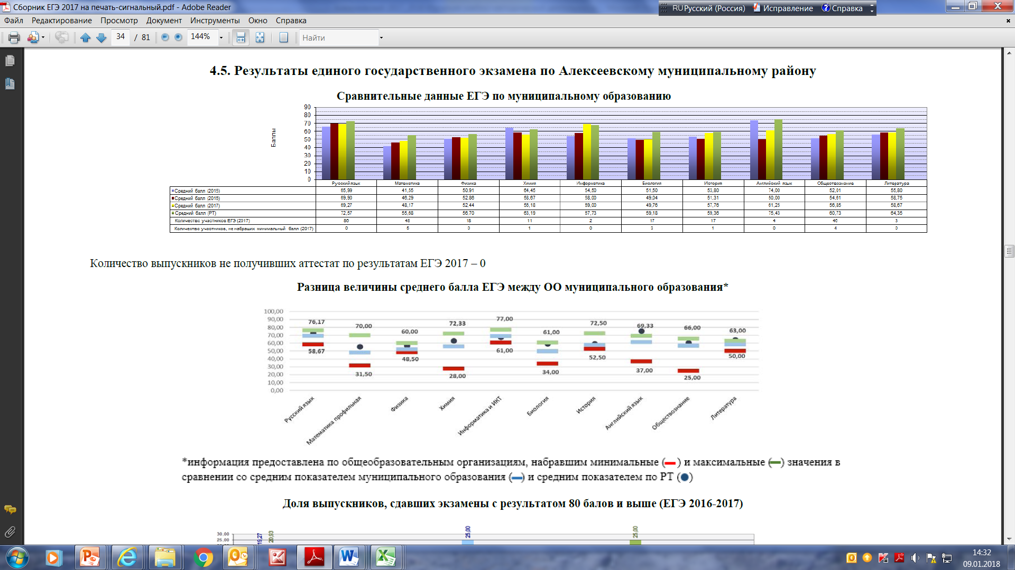
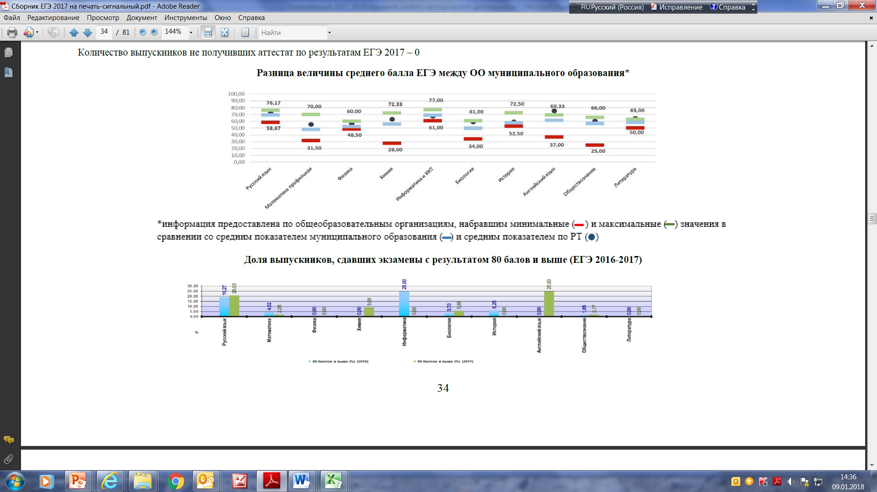
Результаты ЕГЭ 2017
Русский язык - снижение, математика профильная - рост,
аттестат получили все выпускники 11 классов

Slide 11

Результаты ЕГЭ 2017
МБОУ «Алексеевская средняя общеобразовательная школа №2 с углубленным изучением отдельных предметов» (социально-экономический профиль)
Предмет | 2017
 | Количество участников в школе | Средний балл по РТ | Средний балл по району | Средний балл по школе
Русский язык | 14 | 72,57 | 69,3 | 65,57
Математика Пр | 7 | 55,68 | 48,2 | 51,71
Биология | 1 | 59,18 | 49,8 | 36
Литература | 1 | 64,35 | 58,7 | 50
Информатика и ИКТ | 0 | 67,73 | 69
Химия | 1 | 63,19 | 56,2 | 36
Физика | 1 | 56,70 | 52,4 | 60
История | 4 | 59,36 | 57,8 | 52,5
Обществознание | 11 | 60,73 | 57 | 55,09
География | 0 | 65,28
Английский язык | 0 | 75,43 | 61,3

Slide 12
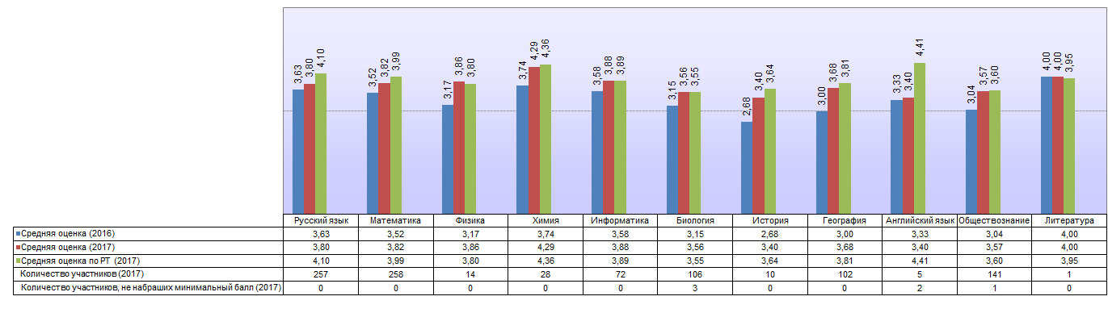
Результаты ОГЭ - 2017
Аттестат получили все выпускники 9 классов (с учетом пересдачи в сентябре)

Slide 13
Планирование ОГЭ - 2018
Муниципальное образование РТ
 | Количество обучающихся в 9 классе | 01.Русский язык | 02.Математика | 03.Физика | 04.Химия | 05.Информатика | 06.Биология | 07.История | 08.География | 09.Англ. язык | 12.Обществознание | 18.Литература | Родной (тат.) язык, код 21 | Родной (чув.) язык
Алексеевский | 276 | 276 | 276 | 28 | 28 | 111 | 98 | 2 | 105 | 4 | 162 | 2 | 8 | 4
% | 100 | 100 | 100 | 10,14 | 10,14 | 40,22 | 35,51 | 0,72 | 38,04 | 1,45 | 58,70 | 0,72 | 2,90 | 1,45
РТ | 37355 | 36848 | 36884 | 5824 | 5899 | 17033 | 8963 | 888 | 11446 | 3658 | 17510 | 688 | 834 | 99
РТ % | 100 | 98,64 | 98,74 | 15,59 | 15,79 | 45,6 | 23,99 | 2,38 | 30,64 | 9,79 | 46,87 | 1,84 | 2,23 | 0,27
Доля выбравших обществознание, географию, биологию
выше республиканского показателя

Slide 14
Мероприятия в рамках изучения
(Приказ МОиН РТ от 11.10.2017 № под-1627/17)
Диагностическое тестирование мобильной группой РЦМКО учащихся 7-8 классов
Изучение состояния учебно-методической деятельности районного отдела образования, методической службы
Выход в образовательные организации (школы, детские сады)
Посещение уроков, занятий
Беседа с администрацией, учителями
Совещание с директорами образовательных организаций
Координационный совет по совершенствованию
учебно-методической деятельности
Результаты ОГЭ 2017
МБОУ «Алексеевская средняя общеобразовательная школа №2 с углубленным изучением отдельных предметов» (социально-экономический профиль)
Изучение учебно-методической деятельности муниципальных образований
Экспертиза уроков
Мониторинг знаний учащихся
7-8 классов
Разработка «дорожных карт»
МОУО
Предмет | Количество участников в школе (2017) | Средняя оценка по школе | Средняя оценка по РТ | Планирование количества участников в школе (2018)
Русский язык | 26 | 3,58 | 4,10 | 51
Математика | 26 | 3,63 | 3,99 | 51
Физика |  |  | 3,80 | 5
Химия | 6 | 4,50 | 4,36 | 11
Информатика и ИКТ |  |  | 3,89 | 14
Биология | 8 | 3,88 | 3,55 | 19
История | 6 | 3,33 | 3,64 | 1
География | 15 | 3,67 | 3,81 | 28
Английский язык |  |  | 4,41 | 1
Обществознание | 15 | 3,47 | 3,60 | 23
Литература |  |  | 3,95
Департамент надзора и контроля в сфере образования
ИРО РТ
КООРДИНА-ЦИОННЫЙ СОВЕТ
МОиН РТ
РЦМКО
14

Slide 15

Рекомендации экспертов
УЧИТЕЛЯМ, ЗАМЕСТИТЕЛЯМ ДИРЕКТОРА ПО УЧЕБОЙ РАБОТЕ
Дифференцировать задания по уровню сложности на уроках и в домашней работе
Сделать более разнообразными формы текущего контроля успеваемости и промежуточной аттестации:
диагностические работы в формате ОГЭ или ЕГЭ, тестовый контроль, задания с развернутым ответом, контрольные работы, защита проектов и презентаций
Повысить объективность оценивания мониторинговых работ
Систематизировать работу по олимпиадной подготовке обучающихся

Slide 16

Рекомендации ИРО РТ
ОТДЕЛУ ОБРАЗОВАНИЯ
Обеспечить стратегическое планирование деятельности ОО в муниципальном районе и отслеживать динамику развития школ (включить в планы совещаний директоров ОО обсуждение основных направлений и результатов развития ОО, выработку рекомендаций );
организовать обучающие семинары для педагогических работников по проблеме «Стратегия развития образования Алексеевского муниципального района» (проработка концепции стратегического развития образования , «Внутренняя система оценки качества образования», «Система работы над единой методической темой», «Культура оформления документов»;
усилить контроль над работой над программами развития ОО, уделяя особое внимание ее инновационному блоку.

Slide 17
Рекомендации
МЕТОДИЧЕСКОЙ СЛУЖБЕ
Обеспечить участие педагогов и школ в грантовой политике МОиН РТ, в том числе для молодых специалистов
Мотивировать выпускников на целевую подготовку по педагогическому направлению с учетом кадровой потребности муниципалитета на перспективу 5-10 лет
Организовать подготовку учителей-тренеров олимпиадной подготовки
ОБЩЕОБРАЗОВАТЕЛЬНЫМ ОРГАНИЗАЦИЯМ
Обеспечить системную работу с высокобалльниками
Мотивировать обучающихся 9 классов при выборе предметов ОГЭ
Активизировать олимпиадное движение на школьном этапе (подготовка обучающихся к олимпиаде, объективность проверки )

Slide 18
СПАСИБО ЗА ВНИМАНИЕ!

